Slide 1
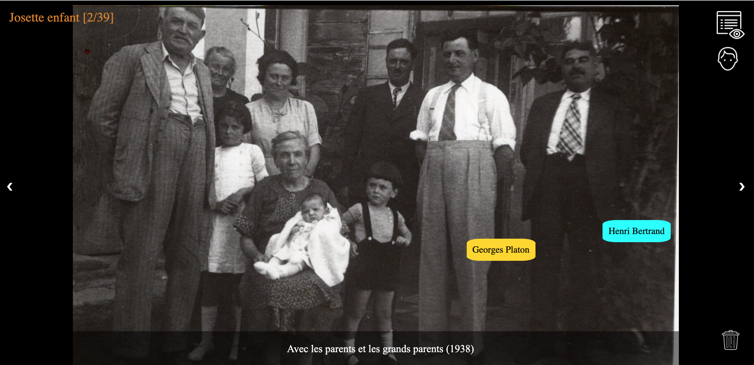
Adresse: https://foto-paillet.herokuapp.com/
Nom de l’album et indice courant dans l’album (2/39)
Modifier une description
Modifier les tags de personnes
Photo précédente
Photo suivante
Description (année et lieu éventuels)
Supprimer la photo de l’album courant

Slide 2
Détails
Tagger une personne
Ouvrir la liste des personnes (click sur la tête en haut à droite)
Sélectionner la personne en cliquant dessus (on peut utiliser le filtre pour réduire la liste des personnes)
Le dialogue se ferme: cliquer alors sur la photo à l’endroit où l’on veut placer le tag
Le dialogue se ré-ouvre alors
Déplacer un tag
Ouvrir la liste des personnes
Désélectionner la personne, pour la re-sélectionner
Le dialogue se ferme : le tag clignote en rouge. Cliquer alors sur la photo à l’endroit où l’on veut placer le tag
Ajouter une personne à la liste des personnes
Ouvrir la liste des personnes en maintenant Alt (Alt + click)
Cliquer sur « Nouveau »

